Slide 1
Ко је Исус Христос?
Православни хришћани своју веру у Бога- Свету Тројицу исповедају приликом крштења и то речима- у име Оца и Сина и Светога Духа.
Дакле наш Бог је Света Тројица: Бог Отац, Бог Син и Бог Дух Свети.
Друго лице Свете Тројице је Исус Христос.

Slide 2
Стари Завет
Први део Библије говори о животу Јевреја. Они су имали јасну слику ко је њихов Бог. Добили су обећање од Бога да ће доћи Месија-Исус Христос који ће открити Бога у потпуности.
Све приче и догађаји који су се десили у Старом Завету најављивали су долазак Исуса Христа. Дакле читава историја Јевреја била је усмерена на ишчекивање Христовг доласка.

Slide 3
Нови Завет
Нови Завет, други део Библије, је испуњење обећања које је дато Јеврејима у Старом Завету!!!
Христос је дошао!
Долазак и рођење Христово је историјска прекретница која дели стару и нову еру.
Нови Завет описује живот, дело и чуда Исуса Христа.

Slide 4
Разлике и сличности између Старог и Новог Завета
СТАРИ ЗАВЕТ
НОВИ ЗАВЕТ
Вера у једног Бога-Јахвеа;
Описује живот Јевреја;
Очекује долазак Исуса Христа;
Упућује на Нови Завет!!!
Вера у једног Бога-Свету Тројицу;
Описује ширење Хришћанства свим народима;
Описује долазак и живот Исуса Христа;
Испуњава обећања дата у Старом Завету!!!

Slide 5
Јеванђеље
У прве четири књиге Новог Завета, које се зову Јеванђеља, описан је живот, дело и рад Исуса Христа. Христос је у потпуности открио ко је наш Бог.
Матеј, Марко, Лука и Јован су детаљно и постепено описали како је то Христос открио Бога и открио нам праву веру.
Данас кроз прославу многих празника ми се сећамо Христовог живота и његове мисије.

Slide 6
Празници у којима се сећамо живота, рада и обећања Исуса Христа
Божић
Сретење
Преображење
Цвети
Страдање
Васкрсење
Вазнесење
Педесетница
Многе од ових празника смо радили, помињали, а остале ћемо одратити временом, како нам долазе у сусрет.

Slide 7
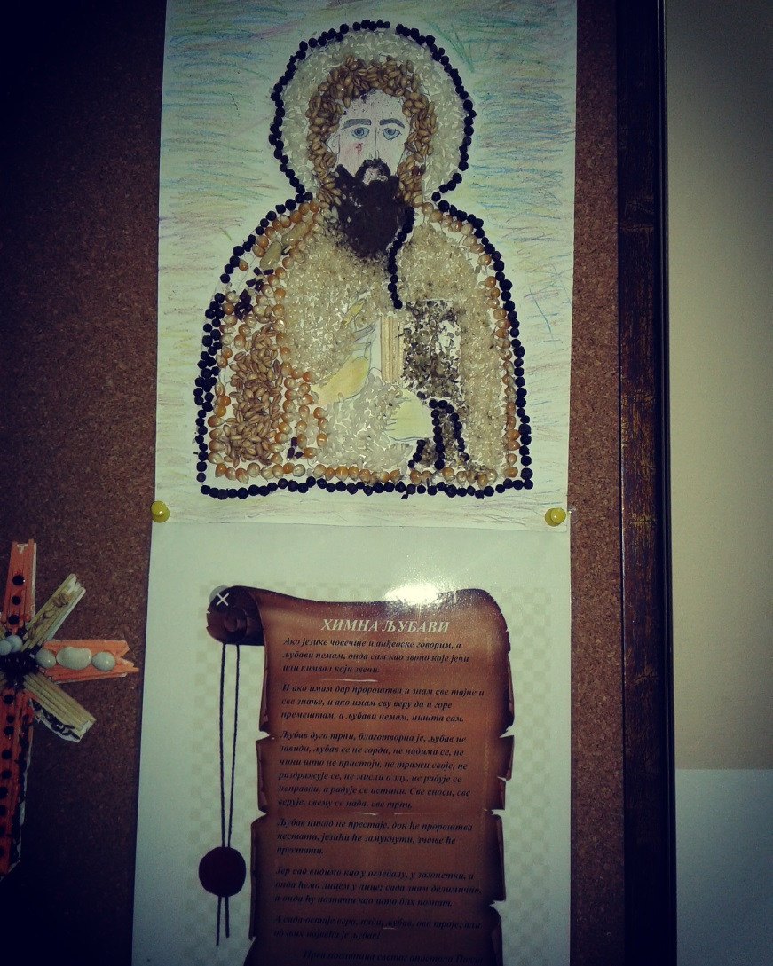

Slide 8
Обавештење за наредне часове
Наредних часова говорићемо о празницима који претходе Христовом Васкресењу.

Slide 9
О животу Исуса Христа
Рођен је у Витлејему и то у пећини. Одрастао је у граду Назарету где је живела Пресвета Богородица. У својој тридесетој години је крштен на реци Јордану од стране светог Јована Крститеља. Пуне три године је учио народ Палестине о Богу и Царству Божјем.
Имао је дванаесторицу својих ученика-Апостола који су касније ширили Његово учење по целом свету.
Христова чуда, приче и дела су описана у Новом Завету, а ми ћемо нека од њих помињати и учити!!!

